Slide 1
TRAFFIC SIGN DETECTION
Nhận dạng biển báo giao thông đường bộ
Nhóm 8

Slide 2
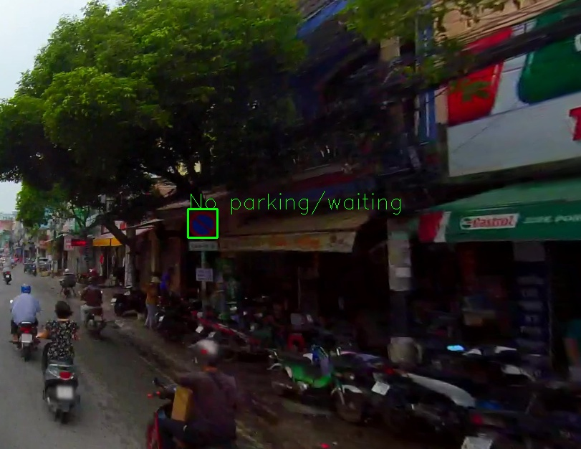
InTRODUCE
Phát hiện Biển báo Giao thông là thành phần quan trọng trong các hệ thống tự hành như ô tô tự lái.
Zalo tổ chức một cuộc thi nhận diện biển báo giao thông đường bộ

Slide 3
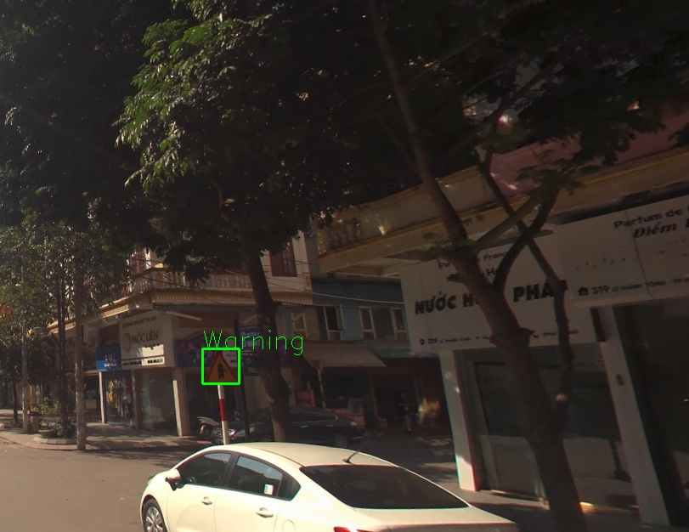
Introduce
Bài toán thuộc dạng object detection, gồm có 2 phần chính:
1. Phát hiện khu vực chứa đối tượng.
2. Phân loại được đối tượng trong khu vực ấy thuộc class nào

Slide 4
Dataset
Public dataset: 5086 images, hơn 11000 boxes, được gán nhãn theo COCO format.
Có một số box được đánh label nhiều lần.
7 class: No entry, No parking / waiting, No turning, Max speed, Other prohibition signs, Warnings, Mandatory

Slide 5
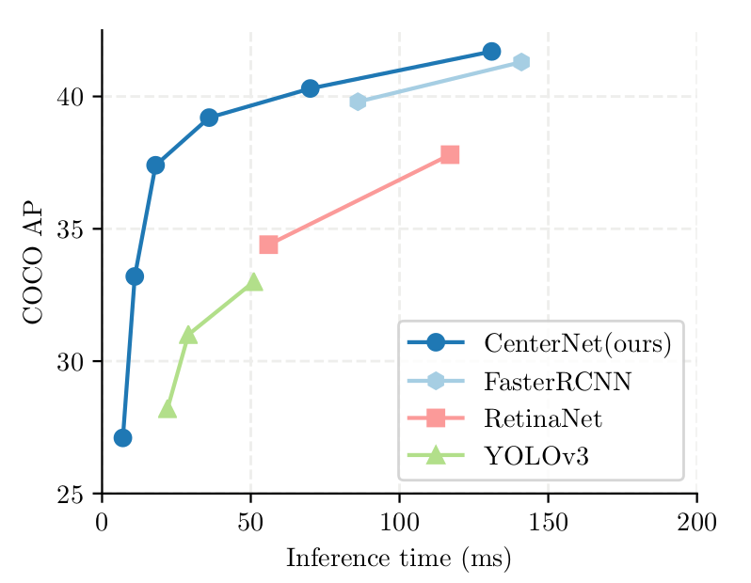
Centernet
CenterNet – Objects as points: Đạt được sự cân bằng giữa tốc độ và độ chính xác tốt, ra mắt năm 2019

Slide 6
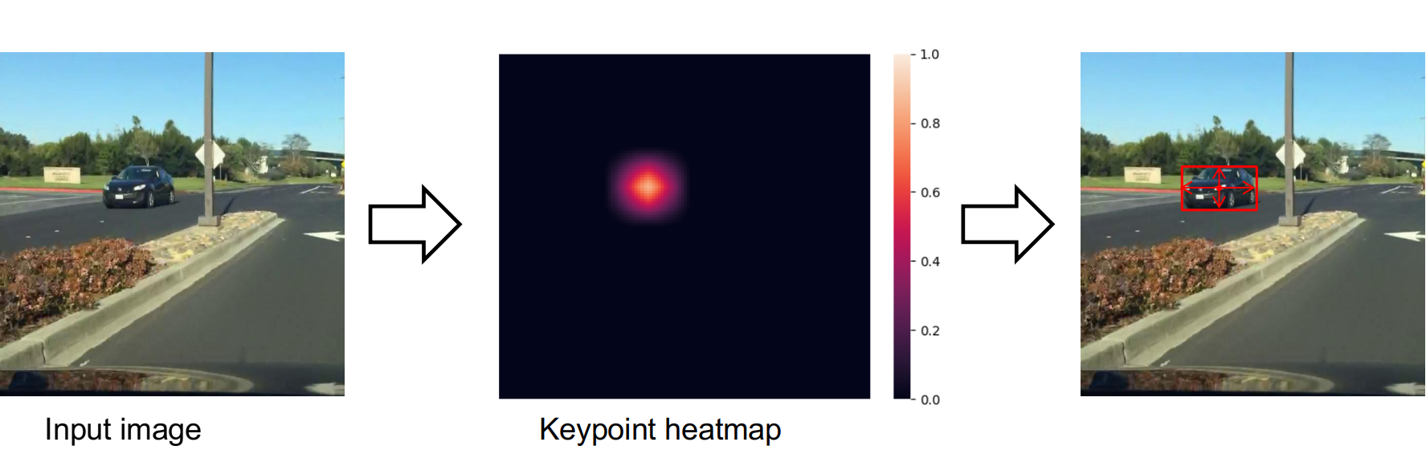
Centernet - idea
Sau khi qua mạng backbone, ảnh đầu vào sẽ được biến đổi thành một heatmap (bản đồ nhiệt).
Mỗi ô trong bản đồ heatmap này thể hiện xác suất trong ô đó chứa tâm của vật.
Tiếp đó CenterNet thực hiện lọc các điểm cực đại trên heatmap để xác định tâm của các vật trên ảnh.
Từ đó có thể suy ra được kích thước của vật (với bài toán phát hiện vật) và các đặc điểm khác với các bài toán khác.

Slide 7
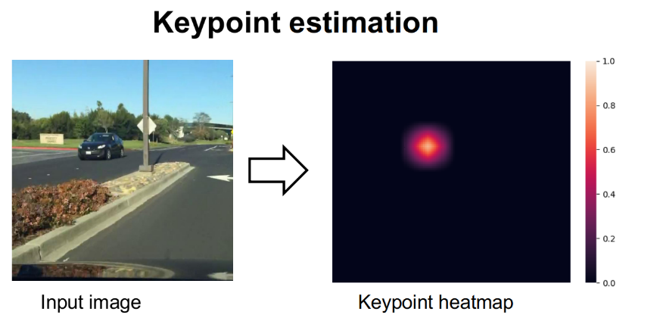
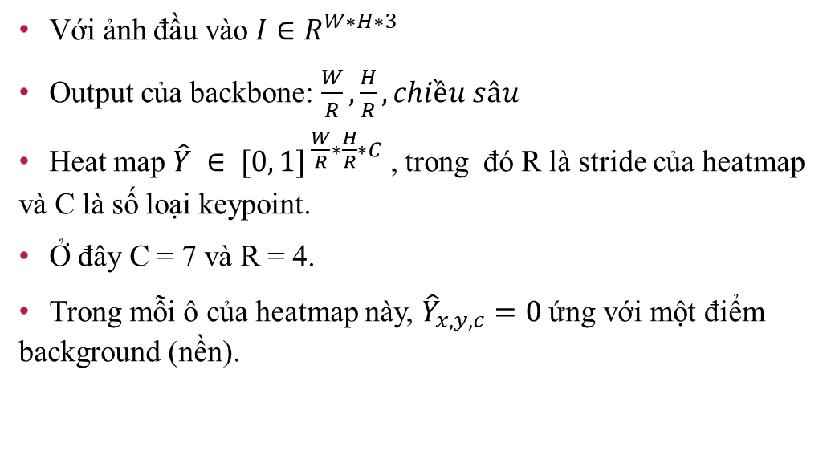
Centernet - heatmap
Với ảnh đầu vào $I∈R^{W∗H∗3}$
Output của backbone: $\frac{W}{R}, \frac{H}{R}, chiều sâu$
Heat map $\hat{Y} ∈ {[0, 1]}^{ \frac{W}{R}∗\frac{H}{R}∗C}$ , trong đó R là stride của heatmap và C là số loại keypoint.
Ở đây C = 7 và R = 4.
Trong mỗi ô của heatmap này, ${\hat{Y}}_{x, y, c}=0$ ứng với một điểm background (nền).

Slide 8
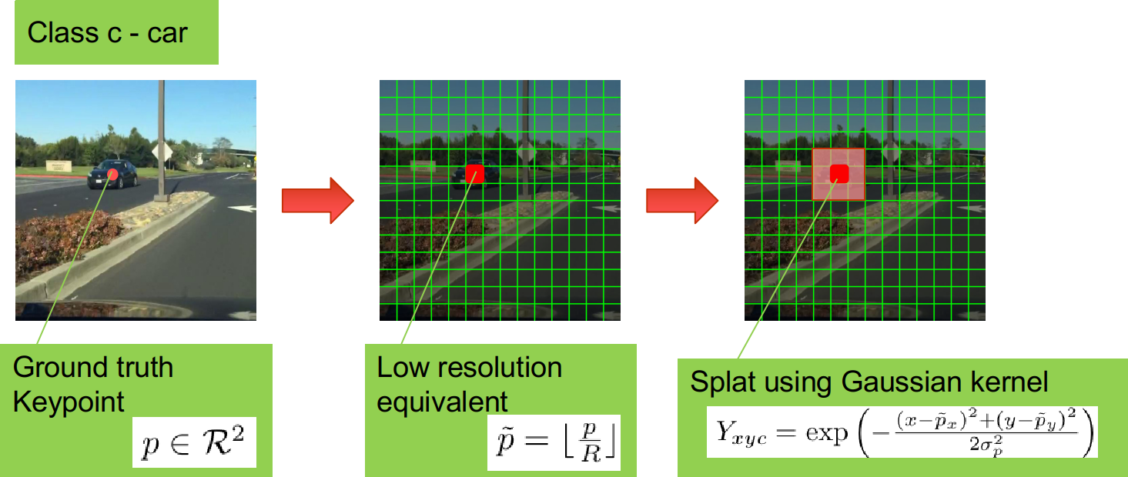
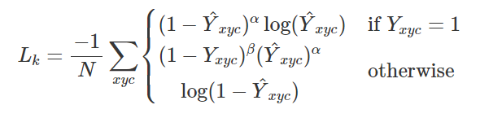
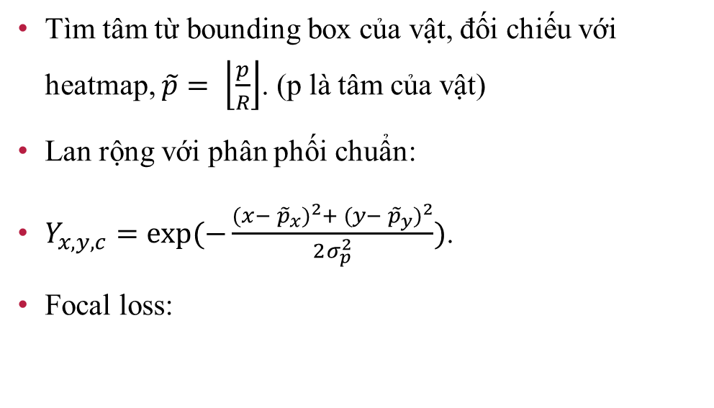
CENTERNet – heat map ground truth
Tìm tâm từ bounding box của vật, đối chiếu với heatmap, $\tilde{p}= \left\lfloor \frac{p}{R}\right\rfloor$. (p là tâm của vật)
Lan rộng với phân phối chuẩn:
$Y_{x, y, c}=exp⁡(−\frac{{(x− {\tilde{p}}_{x})}^{2}+ {(y− {\tilde{p}}_{y})}^{2}}{2σ_{p}^{2}})$.
Focal loss:

Slide 9
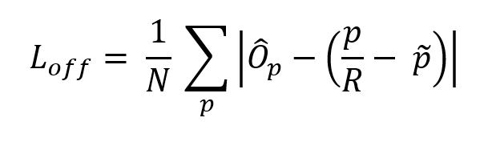
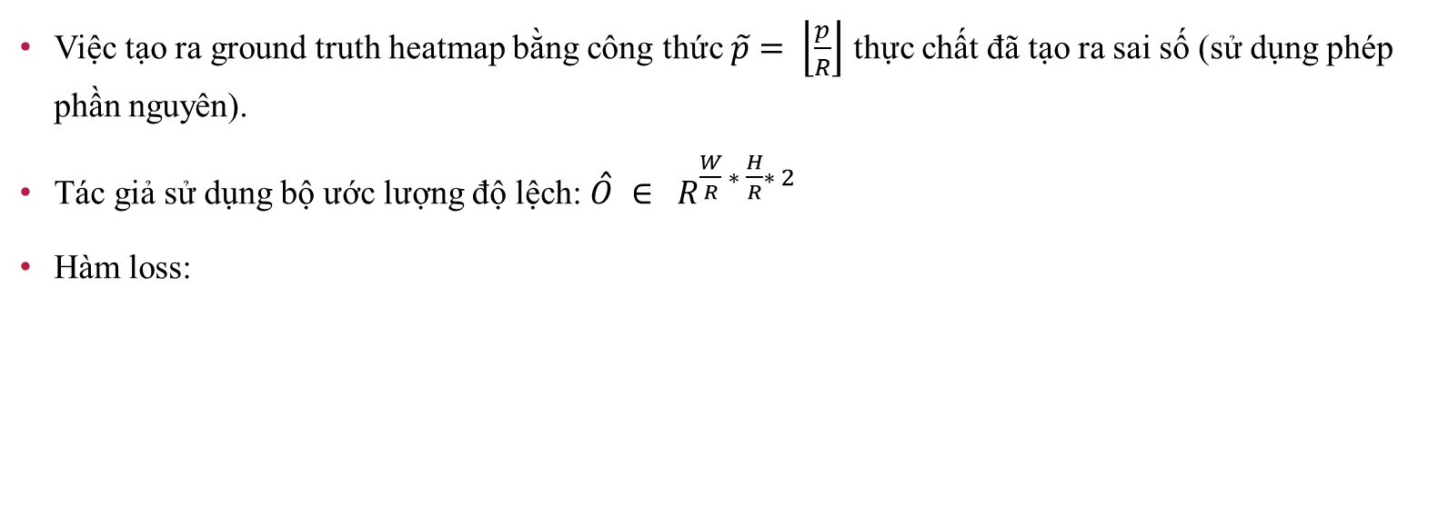
Centernet – keypoint deviation
Việc tạo ra ground truth heatmap bằng công thức $\tilde{p}= \left\lfloor \frac{p}{R}\right\rfloor$ thực chất đã tạo ra sai số (sử dụng phép phần nguyên).
Tác giả sử dụng bộ ước lượng độ lệch: $\hat{O} ∈ R^{\frac{W}{R} ∗ \frac{H}{R}∗ 2 }$
Hàm loss:

Slide 10
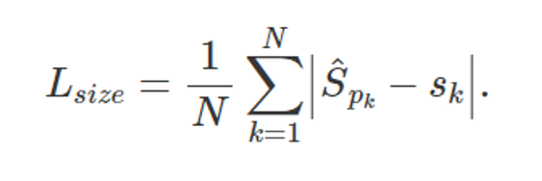
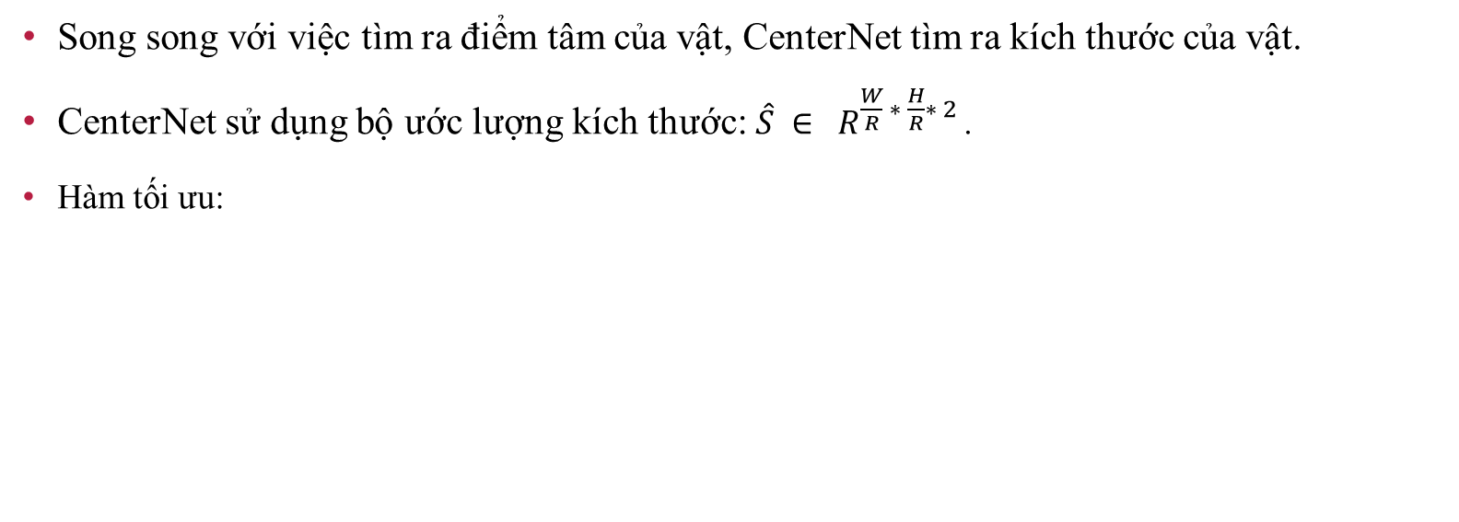
Centernet – object size
Song song với việc tìm ra điểm tâm của vật, CenterNet tìm ra kích thước của vật.
CenterNet sử dụng bộ ước lượng kích thước: $\hat{S} ∈ R^{\frac{W}{R} ∗ \frac{H}{R}∗ 2 }$.
Hàm tối ưu:

Slide 11
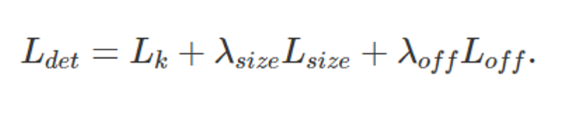
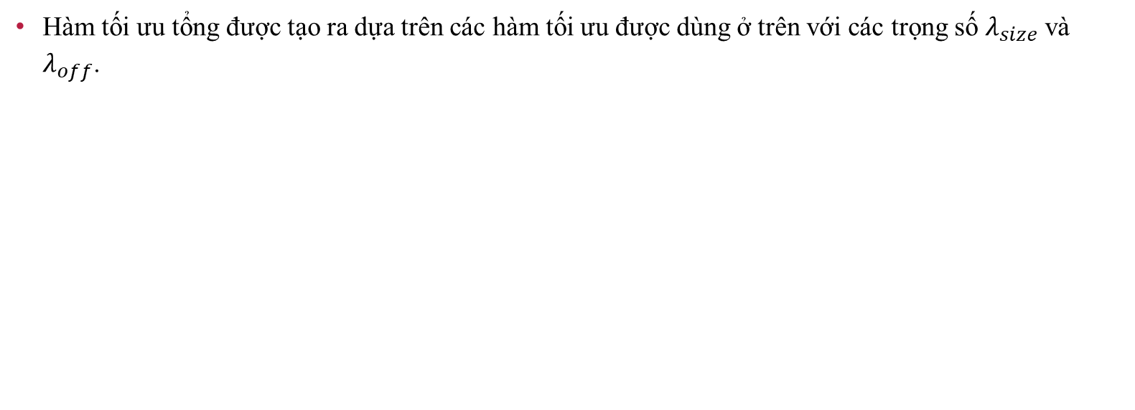
Centernet – loss function
Hàm tối ưu tổng được tạo ra dựa trên các hàm tối ưu được dùng ở trên với các trọng số $λ_{size}$và $λ_{off}$.

Slide 12
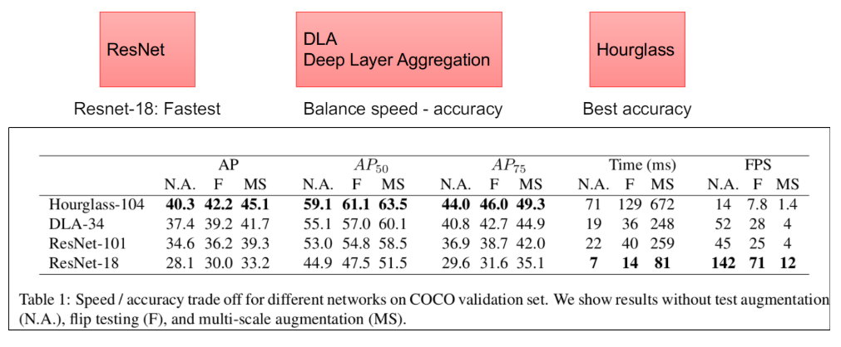
Centernet - backbone

Slide 13
Centernet – weakness
Center point collision: Hoạt động kém với các vật có tâm ở gần nhau
Thời gian huấn luyện khá lâu

Slide 14
traffic sign detection – pre-process
Ảnh đầu vào size 1622 x 626, nhóm em tiến hành cắt đôi ảnh thành 2 phần, scale theo các giá trị khác nhau (1, 1.25, 1.5) để thu được bức ảnh lớn hơn, giúp cho việc detect object bé tốt hơn
Ảnh sau khi vào CenterNet sẽ được đưa về size chia hết cho 32 bằng phép so bit:
inp_w = w | 31, inp_h = h | 31

Slide 15
traffic sign detection – merge output
Output sau khi ra khỏi model sẽ có heatmap, độ lệch và kích thước.
Tiến hành gộp các kết quả trên theo từng class.
Merge kết quả, chọn ra box đúng nhất trong các box gần với nhau
Merge các ảnh được cắt đôi và scale tại bước tiền xử lý

Slide 16
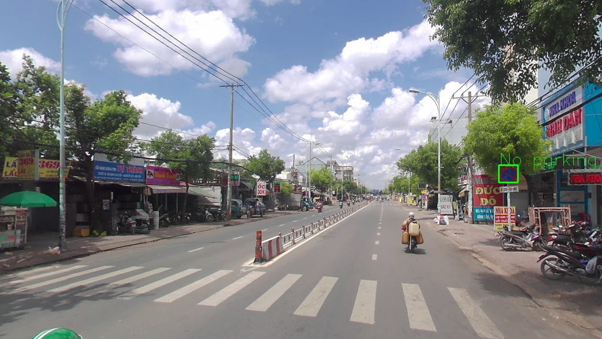
traffic sign detection - result
Mô hình đạt score 0.49502 trên tập public của ban tổ chức, tuy nhiên mô hình đó nhóm em có sử dụng pretrain model (DLA 34 train trên COCO dataset). Kết quả không sử dụng pretrain chỉ đạt 0.39504

Slide 17
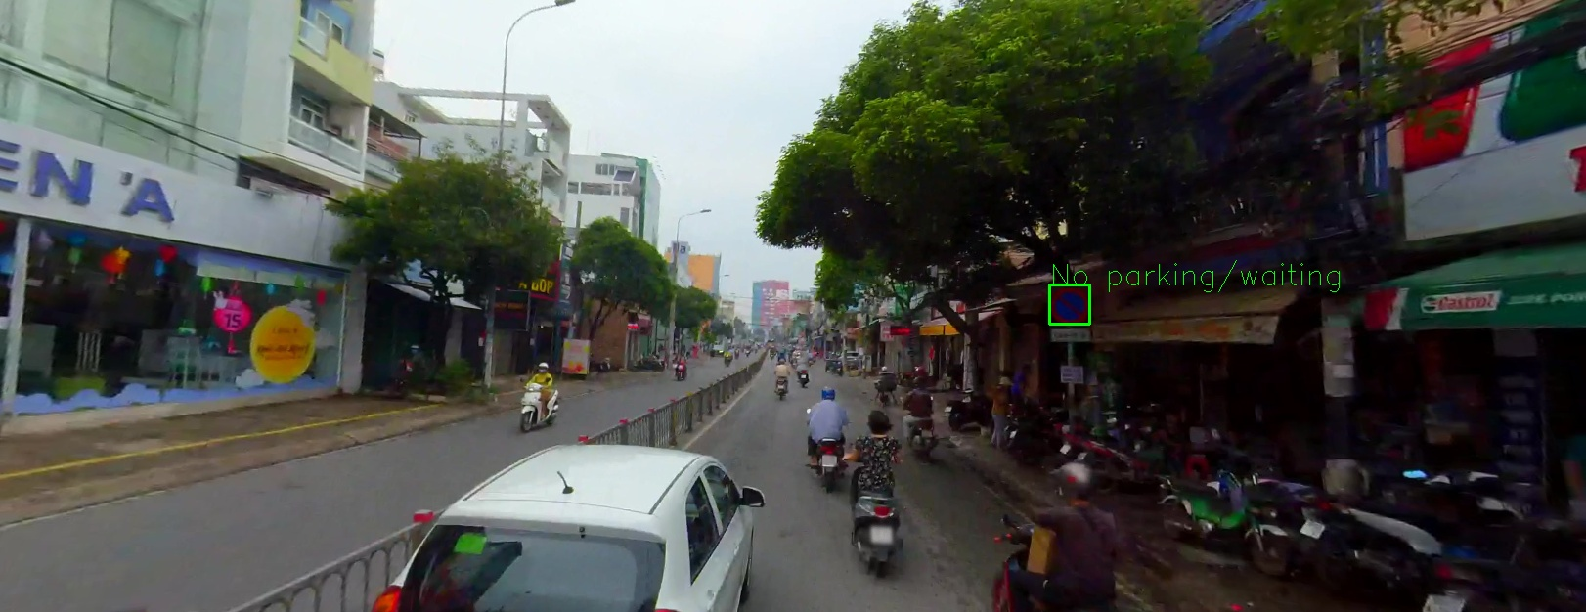
traffic sign detection - demo

Slide 18
traffic sign detection - improve
Mô hình có thể được cải thiện score bằng một số phương pháp tiền xử lý ảnh khác hoặc sử dụng mạng khác (YOLO,..).
Ví dụ như team đạt top 1 đã sử dụng những box được đánh 1 label duy nhất để predict cho những box bị đánh cho nhiều label, qua đó góp phần làm giảm nhiễu cho mô hình.

Slide 19
conclusion
Nhóm em đã tìm hiểu được về CenterNet và áp dụng được vào bài toán cụ thể: nhận diện biển báo giao thông.
Cài đặt và đánh giá mô hình đạt kết quả khá tốt và có thể cải thiện được hơn.

Slide 20
Thank you!

